Slide 1

Html5特性以及标签语法使用概念
智能表单介绍
智能表单使用与规范

Slide 2


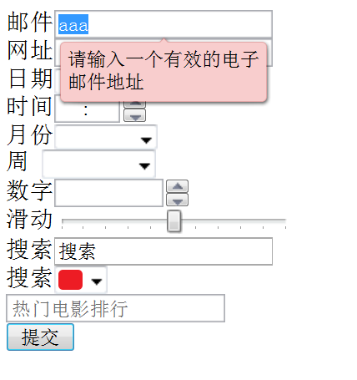

1.智能表单介绍
1、XHTML中需要放在form之中的诸如inpu/button/select/textarea等标签元素，在HTML5中完全可以放在页面任何位置，然后通过新增的form属性指向元素所属表单的ID值，即可关联起来。
<FORM id=foo>
…
</FORM>
<INPUT … form="foo">
2、HTML5提供了多样的输入类型和风格，让设计界面更加丰富

Slide 3
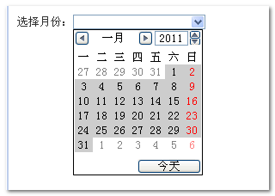
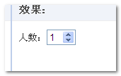
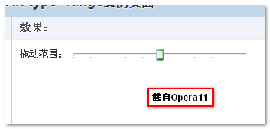
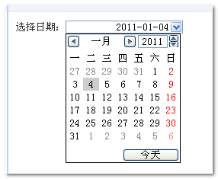
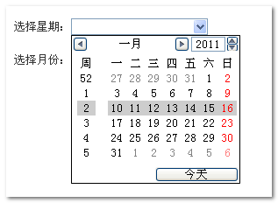
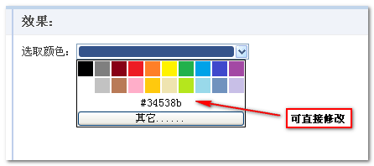
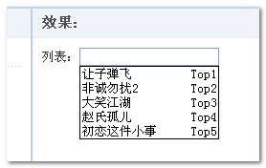
1.智能表单介绍

Slide 4
2. 智能表单使用与规范
<input type=email … | 限制用户输入email格式
<input type=url … | 限制用户输入网址格式
<input type=date … | 限制用户输入日期格式
<input type=time … | 限制用户输入时间格式
<input type=month … | 限制用户输入月份格式
<input type=week … | 限制用户输入周格式
<input type=number … | 限制用户输入数字格式
<input type=range … | 一个滑动条效果
<input type=search … | 搜索格式 results="n"
<input type=color … | 选择颜色格式
重点：红色背景的为常用的表单特性

Slide 5
2. 智能表单使用与规范
<input type="text" list="mydata" />
<datalist id="mydata">
<option label="Top1" value="让子弹飞">
<option label="Top2" value="非诚勿扰2">
<option label="Top3" value="大笑江湖">
<option label="Top4" value="赵氏孤儿">
<option label="Top5" value=“PHP100">
</datalist>
新属性介绍：
autofocus 载入时自动获得焦点
required 必填项目
placeholder 点击input内容消失
pattern 验证正则表达式
重点：placeholder 输入内容提示在一般的表单中都会加上

Slide 6
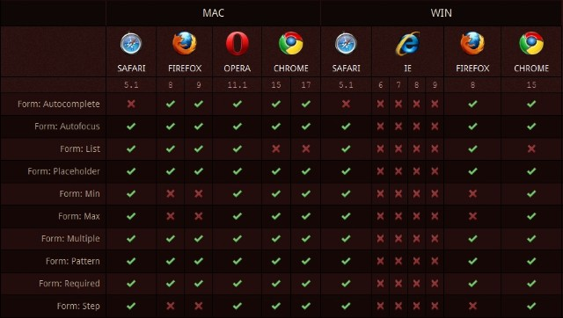
2. 智能表单使用与规范

